Slide 1
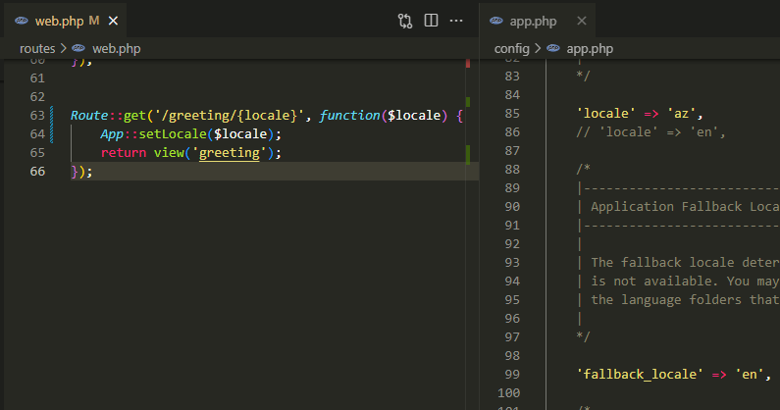
İstifadəçi dilini dinamik olaraq necə dəyişmək olar?
Bunun üçün `App::setLocale($locale);` istifadə edilir. Burada əsas istifadə edilən kodlar aşağıdakı kimi olmalıdır.
Fərqli dillər seçmək üçün URL -nin {locale} parametri ilə fərqli dəyərlər göndəririk. Əgər göndərilən dəyər EN olarsa saytın dili İngilis dilində olacaq. Əgər AZ olarsa onda Azərbaycan dilində olacaq. Seçilən dəyərə görə saytın dilinin dəyişməsini isə App::setLocale() funksiyası gərçəkləşdirir.

Slide 2
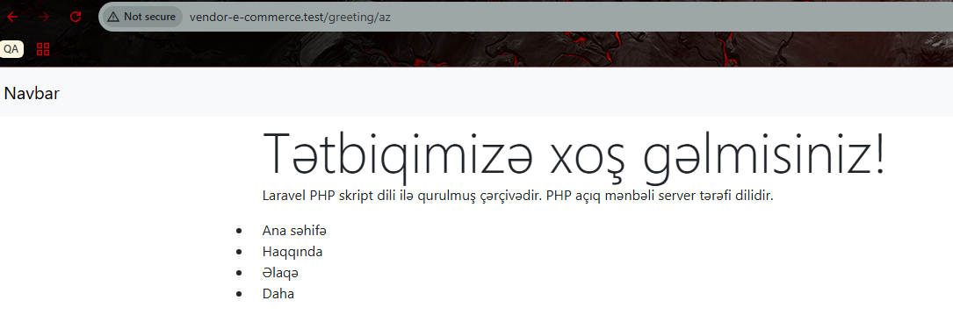
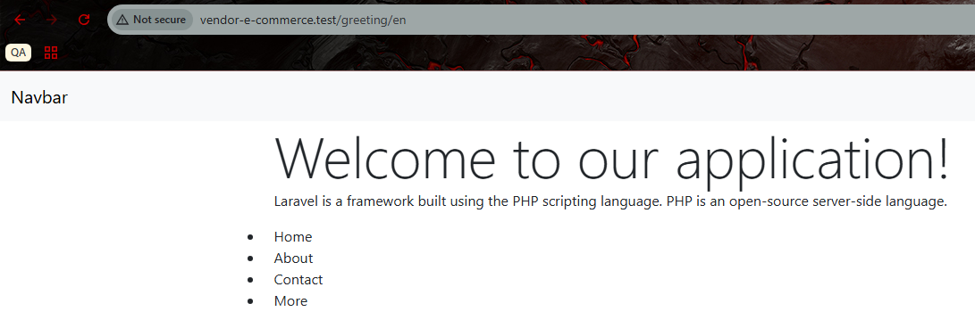
.

Slide 3

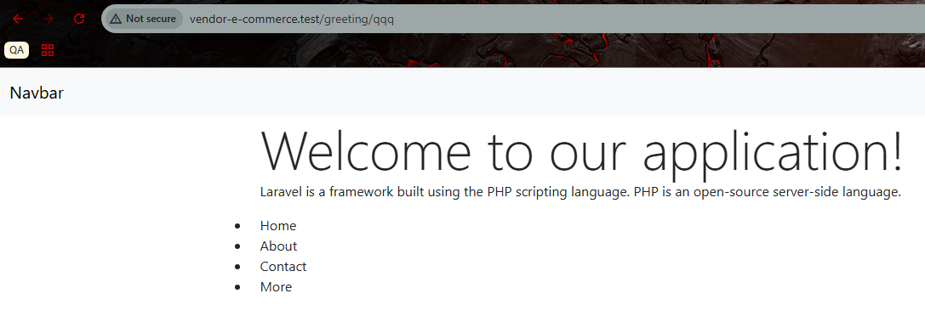
Əgər RANDOM olaraq bir dəyər daxil edilərsə onda avtomatik olaraq İngilis dilində olur sayt. Bunun səbəbi isə, config/app.php faylındakı `fallback_locale` xassəsinin dəyərinə görədir.
Bu belə bir məna verir: əgər istifadəçinin seçdiyi dil üçün müəyyən bir tərcümə tapılmazsa, Laravel "en" (ingilis) dilindəki tərcüməni istifadə etsin.
fallback_locale Laravel-də o ehtiyat (backup) dildir ki, əgər istifadəçi üçün seçilmiş dildə müəyyən tərcümə açarı (key) tapılmazsa, sistem bu ehtiyat dilə müraciət edərək həmin tərcüməni göstərir.
fallback_locale -in dəyəri AZ olarsa onda, random yazılan dəyər, Azərbaycan dilində qaytaracaq saytı.

Slide 4
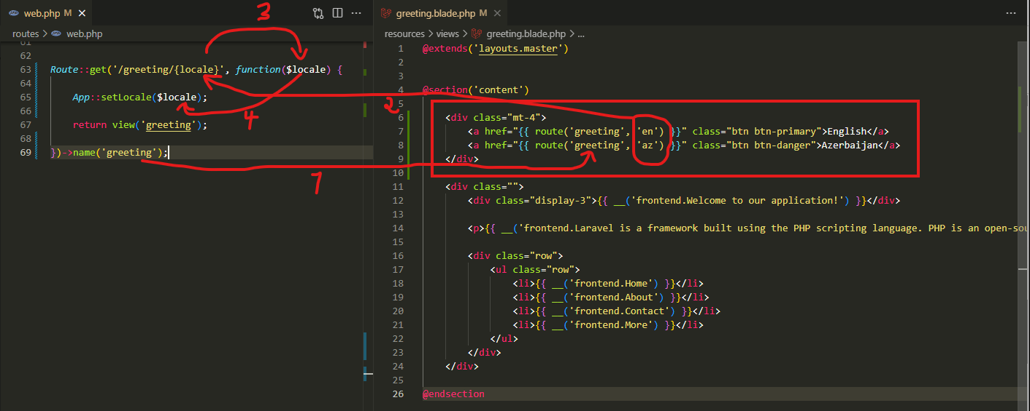
Dili dinamik dəyişmək üçün ən sadə formada aşağıdakı kimi yaza bilərik. Bu kodun ən sadə yazılış şəklidir ancaq orta və professional və daha professional yazma formalarıda mövcuddur.

Slide 5
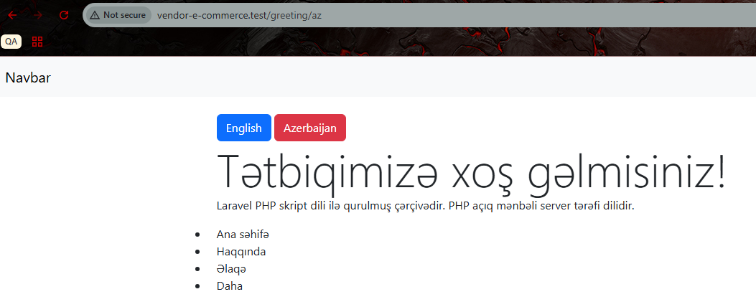
Düymə klikləndikdə en yaxud az dəyərləri URL -nin locale adlı parametrinə, oradan isə funksiyanın $locale adlı parametrinə göndərilir və funksiyanın blokunda setLocale() funksiyası ilə saytın dilinin dəyişdirilməsində istifadə edilir.

Slide 6
.

Slide 7
Professional kodu indi göstərməyə ehtiyac yoxdur ancaq sadə kodun mənfi və müsbət tərəflərini izah edə bilərik.
✅ Üstünlüklər:
Minimal və başa düşülməsi çox asandır.
Kiçik layihələr üçün kifayət edir.
Birbaşa App::setLocale() ilə dili dəyişir.
❌ Məhdudiyyətlər:
Dil seçimi session-da saxlanılmır, yəni refresh etdikcə dəyişir.
/greeting/{locale} kimi yalnız bir route üçün işləyir — genişləndirilməsi çətindir.
Bütün səhifələrə locale tətbiq edilmir.
URL formatı lokalizə olunmamışdır (SEO üçün zəifdir).
URL lokalizasiya — saytın hər bir dil versiyasının özünə məxsus URL-sinin olmasıdır.
❌ İndiki format:
Dil dəyişməsi greeting/en kimi route-da keçir.
Bu URL-nin strukturunda dil prefiksi yoxdur.
Google və digər axtarış sistemləri üçün bu səhifə yalnız bir dilə məxsus görünür.

Slide 8

✅ Lokalizə olunmuş URL (doğru variant):
URL birbaşa dil ilə başlayır: en/, az/
Google indi başa düşür ki:
example.com/en/about → İngiliscə səhifə
example.com/az/about → Azərbaycan dilindəki səhifə
Bu zaman saytın hər dil versiyası ayrıca indekslənir və SEO reytinqi artır.
📈 SEO Üstünlükləri.
Lokalizə olunmamış URL | Lokalizə olunmuş URL
example.com/about | example.com/en/about
Google dili başa düşmür | Google səhifənin dilini bilir
SEO zəifdir | SEO güclüdür (çoxdilli dəstək)
Canonical problemleri ola bilər | Dil versiyaları ayrıca indekslənir
Hreflang etiketi istifadə çətindir | Hreflang üçün uyğun URL var

Slide 9

Google üçün nümunə hreflang etiketləri
SEO qaydalarına görə çoxdilli saytların URL-lərində dil prefix-i mütləq olmalıdır: example.com/en/..., example.com/fr/...

Slide 10
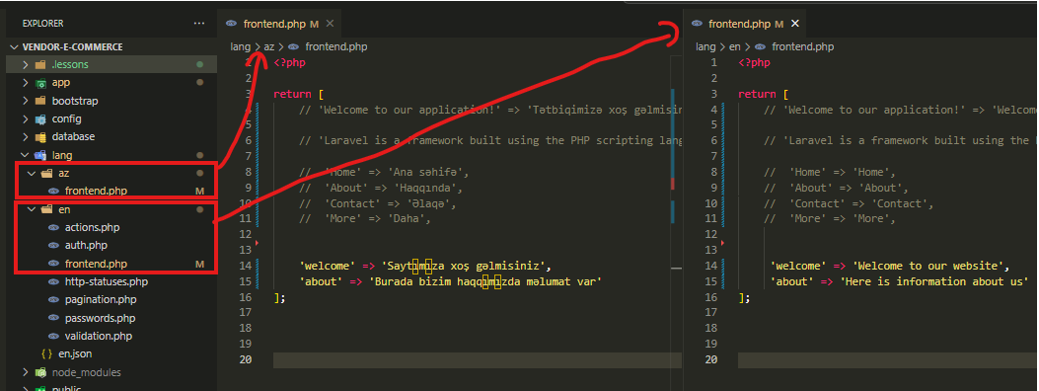
İndi Laravel üçün tam funksional bir çoxdilli sistem quraq. ( orta professional səviyyəli bir sistem olacaq bu )
MƏQSƏD:
✅ /{locale}/page kimi URL-lərlə çoxdilli routing
✅ Dinamik dil dəyişmə (az, en, və s.)
✅ Tərcümə faylları ilə __(faylınAdı.açarSöz') istifadəsi
✅ middleware vasitəsilə Laravel-in App::setLocale($locale) funksiyası
İlk öncə Fərqli dil seçimi üçün LANG qovluqlarını və fayllarını qururuq.

Slide 11
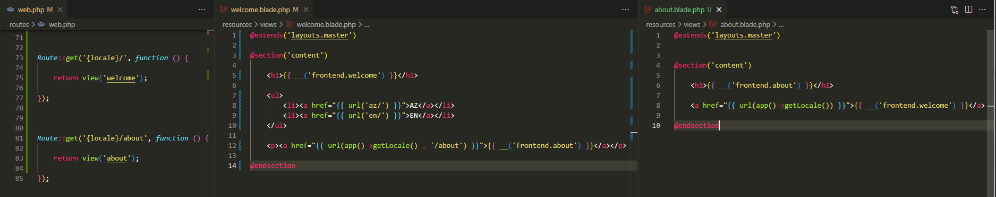

Sonra 2 ROUTE yaradırıq:
1ci route, WELCOME şablonunu
2ci route isə ABOUT şablonunu göstərmək üçün istifadə edilir.
url('az/') və url(app()->getLocale() . '/about')) Laravel-də dinamik və statik URL formalaşdırma prinsiplərinə aid nümunələrdir.
1. url('az/') — Statik URL, kodu aşağıdakı kimi tərcümə edir:

Slide 12
Xüsusiyyətləri - ( url('az/’) ) :
Harada istifadə olunur?
Menyuda bir dil üçün xüsusi link (məs: "Azərbaycan dili" düyməsi)
Test məqsədli yönləndirmələr
Sadə strukturlar
Xüsusiyyət | İzah
Statikdir | Dil kodunu (az) əl ilə yazırsan
Dəyişmir | İstifadəçi hansı dili seçsə də dəyişməyəcək
Sabit dilə bağlı | Sadəcə Azərbaycan dilinə link verir
Təhlükəsizdir | Amma dinamik deyil
SEO dostudur | Bəli, amma çoxdilli sistemdə istifadəsi yorucudur

Slide 13



2. url(app()->getLocale() . '/about') — Dinamik URL
Laravel bu kodda aşağıdakıları edir:
app()->getLocale() — hal-hazırda seçilmiş dili əldə edir (az, en, ru və s.)
url(...) — tam URL-i düzəldir:
Məsələn:
Və ya:

Slide 14
Xüsusiyyətləri:
Xüsusiyyət | İzah
Dinamikdir | Dil kodunu avtomatik alır
İstifadəçiyə uyğundur | İstifadəçinin seçdiyi dilə uyğun URL verir
SEO dostudur | Bəli, çünki URL-də dil görünür
Dəyişkənlik var | Fərqli dillərə uyğun olaraq fərqli URL-lər yaranır
Təmiz kod | DRY prinsipinə uyğundur ("Don't Repeat Yourself")

Slide 15
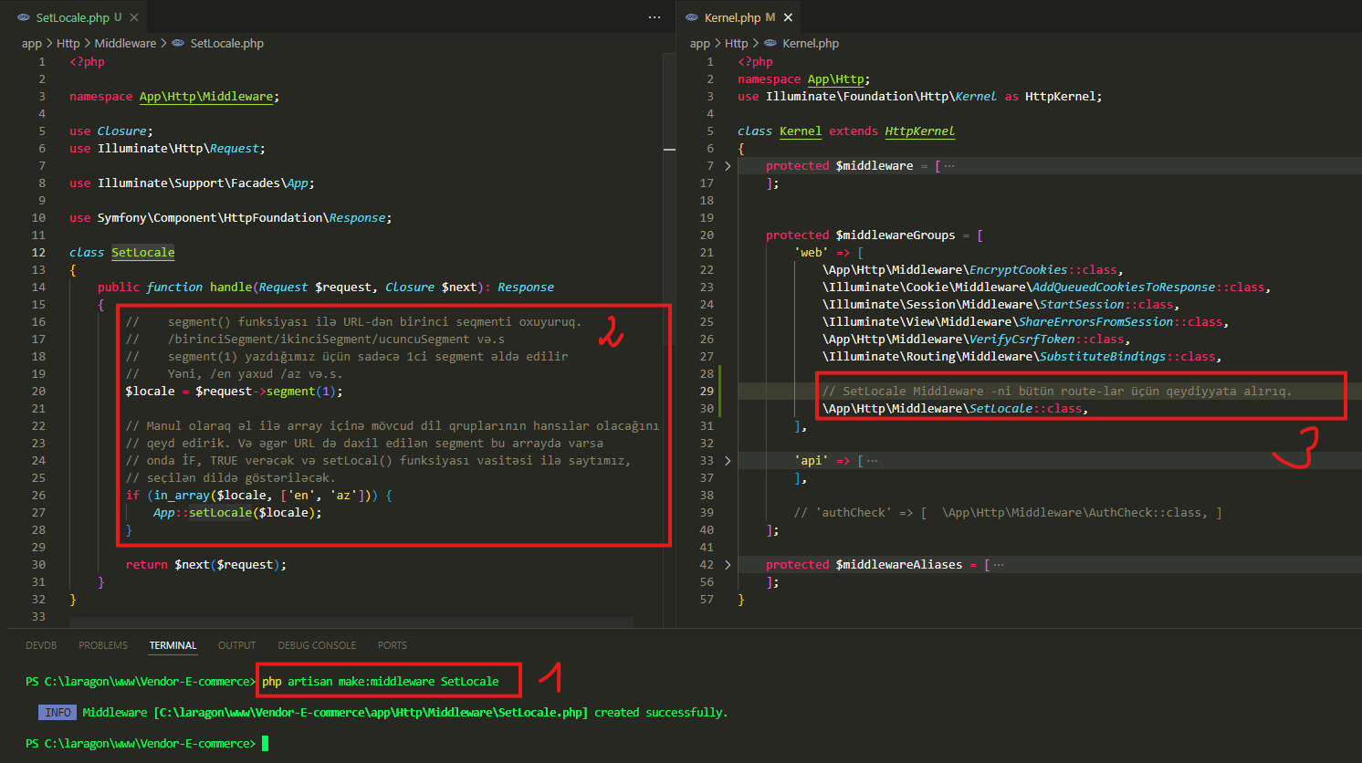
İndi isə çoxdilli (multilingual) sistem qurmaq SetLocale adında middleware yaradırıq və bütün ROUTE -lar üçün işləsin deyə, onu Kernel.php faylında qeydiyyata alırıq.
Bu SetLocale adlı middleware-in əsas məqsədi: URL-dən, dili oxuyaraq Laravel tətbiqinə həmin dili tətbiq etməkdir.
Yəni:
Əgər istifadəçi https://example.com/en/about ünvanına daxil olursa, dil avtomatik en olur.
Əgər https://example.com/az/about ünvanına daxil olursa, dil avtomatik az olur.

Slide 16
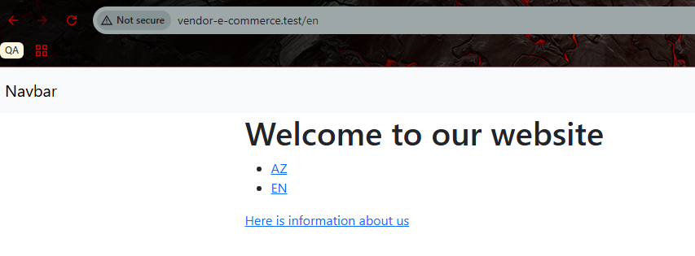
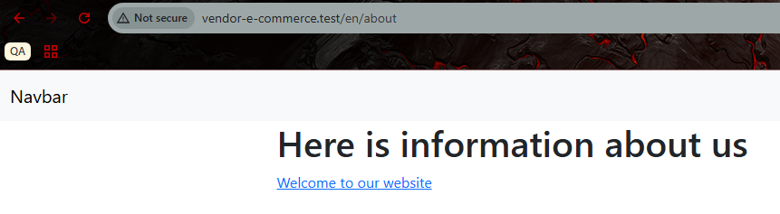
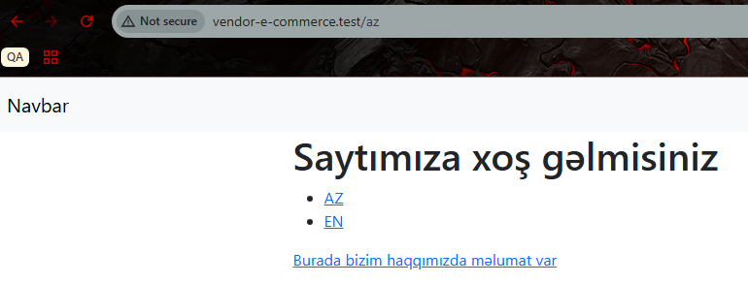
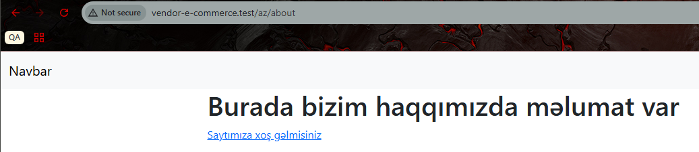
Test Et:
http://localhost:8000/en/ → "Welcome to our site"
http://localhost:8000/az/ → "Saytımıza xoş gəlmisiniz"
http://localhost:8000/en/about → "About us"
http://localhost:8000/az/about → "Haqqımızda"
NOT: Əgər dil olaraq EN seçsək saytın dili İngilis dilində olacaq. Ancaq URL yerində manual olaraq `http://vendor-e-commerce.test/ ` əsas səhifəyəni `/` yazaraq Enter düyməsini bassaq onda, saytın dili avtomatik Azərbaycan dilinə keçəcək. Seçilən dilin yadda qalan olması üçün SESSİON -lardan istifadə etmək olar.

Slide 17
.

Slide 18

PROFESSIONALLAŞDIRILMIŞ ÇOXDİLLİ SİSTEM STRUKTURU
Nələr edəcəyik:
✅ 1. Dynamic locale switching – dropdown ilə dəyişiklik (və sessiyada saxlanılması)
✅ 2. Default redirect – əsas domen çağırıldıqda avtomatik istifadəçinin əvvəlki seçdiyi dilə yönləndirilsin
✅ 3. Route localization – lokalizə olunmuş route adları ( i18n (Internationalization) routing )
Lokalizə olunmuş routing, Laravel framework-da müxtəlif dillərə uyğun URL yollarının (route-ların) avtomatik və ya dinamik şəkildə yaradılması prosesidir. Bu, istifadəçinin seçdiyi dilə uyğun URL-lərin işləməsini təmin edir. Lokalizə olunmuş routelar URL-də dil prefiksi (/az, /en, /ru və s.) ilə birgə istifadə olunur.**
✅ 4. Language switch component (blade) – bütün səhifələrdə işləyəcək language-switcher komponenti yaradacağıq.

Slide 19
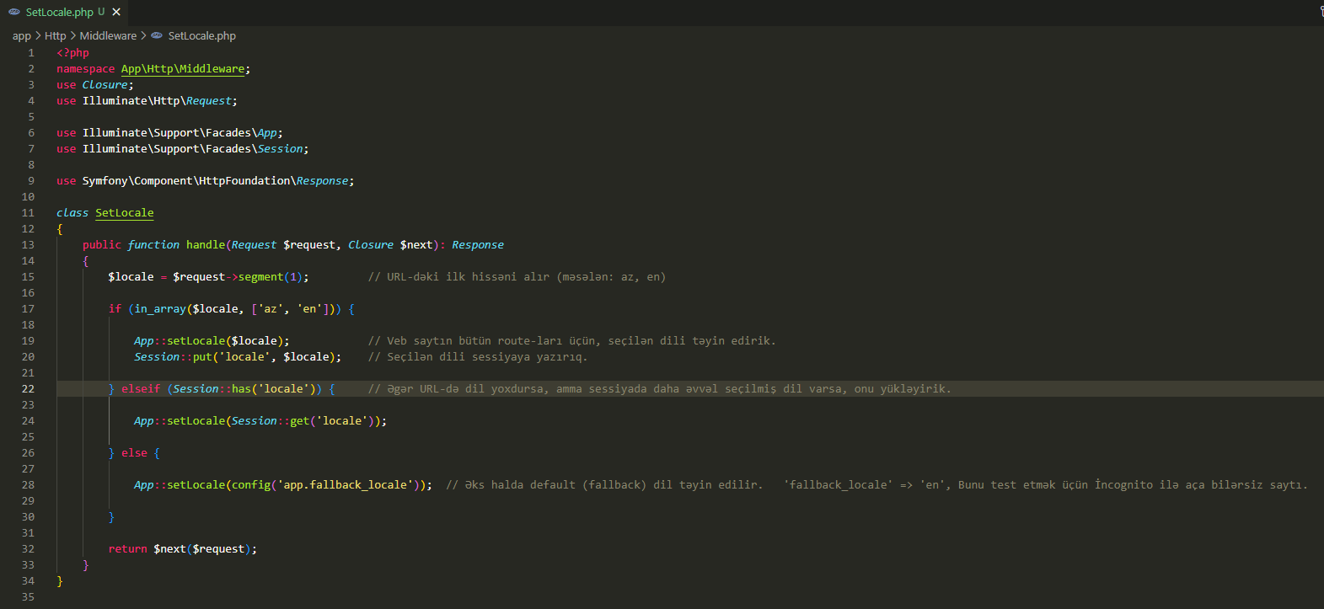
İlk öncə Middleware - i modifikasiya edirik. Yəni bir balaca yeni struktura uyğunlaşdırmaq üçün dəyişdiririk.
app\Http\Middleware\SetLocale.php

Slide 20
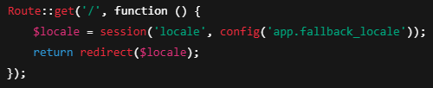
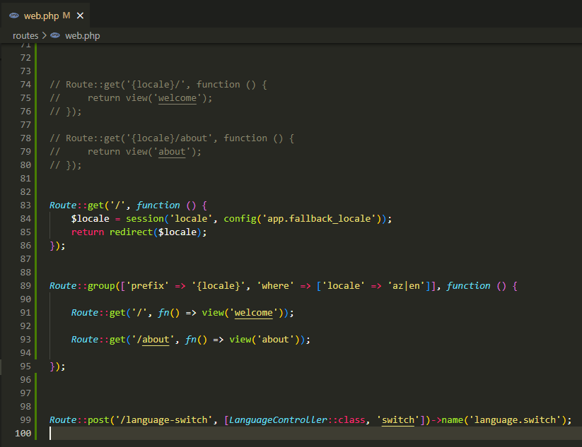
2. Root yönləndirməsi (Dil əlavə edən yönləndirmə):
Məsələn manual olaraq return redirect('en’); yazdıqda və sayta bu cür `example.com/` daxil olduqda, onda yönləndirmə İngilis dilindəki ana səhifəyə olacaq. return redirect(az’); yazdıqda isə Azərbaycan dilindəki ana səhifəyə olacaq.
Nə edir bu?
İstifadəçi example.com/ ünvanına daxil olduqda:
Əvvəlcə sessiyada dil varsa (locale) onu götürür (az, en)
Əgər sessiyada yoxdursa config('app.fallback_locale') dəyəri götürülür
Və istifadəçini example.com/az və ya example.com/en kimi uyğun dildəki URL-ə yönləndirir
➡️ Bu, çoxdilli saytlar üçün avtomatik yönləndirmə (redirect) məntiqidir

Slide 21
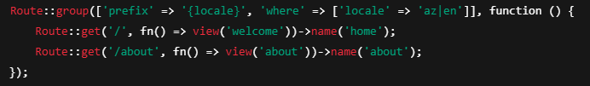


3. Lokalizə olunmuş route qrupları + fn() funksiyası:
Bu nə edir?
Route-lar URL-də {locale} prefixi ilə işləyir: /az/about, /en/about
Yalnız az və en dillərinə icazə verilir (where)
fn() => view('...') — bu PHP 7.4+ versiyasından gələn arrow function-dur, bu formada yazılır:
Bu, aşağıdakı klassik forma ilə eyni şeydir:

Slide 22
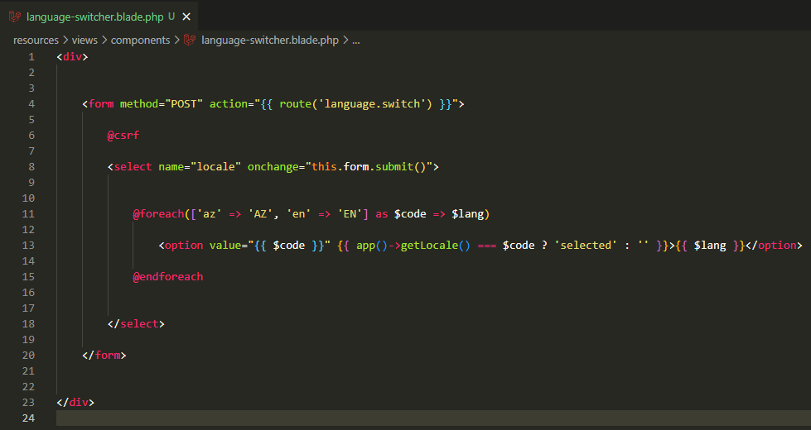

4. Dil seçimi forması (Blade view daxilində):
Button klikləndikdə işə düşən LanguageController. Bu controller -in işə düşməsi üçün name(‘language.switch’) istifadə edilir.
name çağırır route -u, route isə bu controllerdə olan switch() metodunu.
Hissə | İzah
@csrf | Laravel form təhlükəsizliyini təmin edir
name="locale" | Seçilən dəyər locale adında serverə göndərilir
onchange="this.form.submit()" | Seçim dəyişəndə avtomatik formu göndərir. Yəni, hər fərqli dil seçiləndə ‘language.switch’ route-ru, controlleri çağırır və option -nın value -su həmin controllerə göndərilir. Option ilə göndərilən value -nu isə controllerdə əldə etmək üçün name=`locale` istifadə edilir: $request->input('locale');
@foreach(...) | Hər dil üçün bir <option> yaradır
app()->getLocale() | Hal-hazırda istifadə edilən dili alır
selected | Aktiv dili siyahıda seçilmiş kimi göstərir

Slide 23
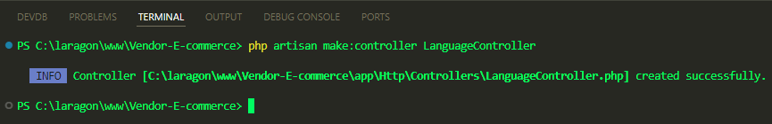
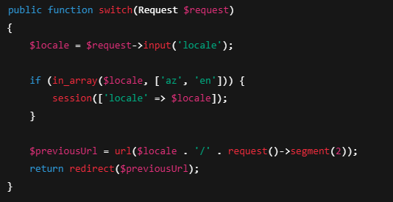
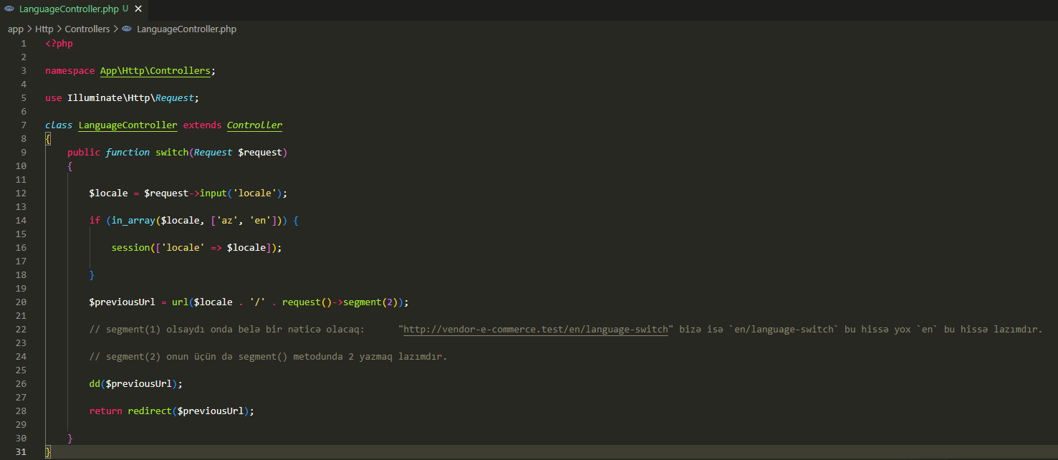
5. Dil dəyişmə Controller metodu: app\Http\Controllers\LanguageController.php
Sətir | İzah
$request->input('locale') | Formdan gələn seçilmiş dili alır
in_array(...) | Əgər bu dil az və ya en-dirsə, davam edir
session(['locale' => $locale]) | Bu dili sessiyada saxlayır
request()->segment(2) | URL-in ikinci hissəsini alır, məsələn: /en/about → about
url($locale . '/' . ...) | Yeni URL düzəldir və yönləndirir (məs: /az/about)
return redirect(...) | Seçilən dilə uyğun səhifəyə yönləndirilir

Slide 24
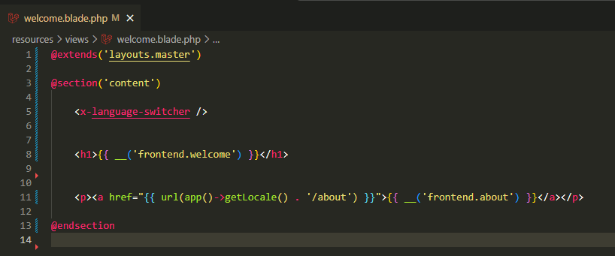
Dil seçimlərini ( option ) görmək üçün Language-switcher component -ini çağırırıq. Sadəcə Welcome şablonunda görəcəyik bu option -nı.

Slide 25
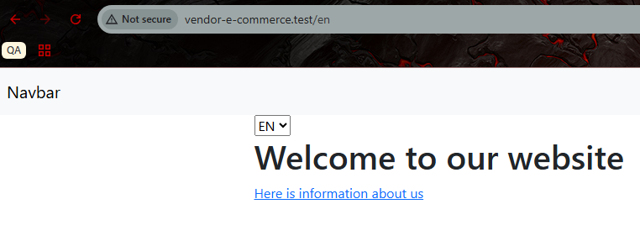
.

Slide 26
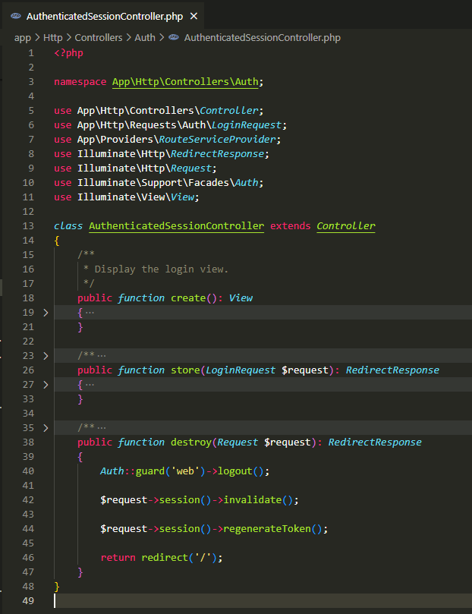
NOT: dil dəyişikliyi SESSİON -lara yazılsada, biz saytdan çıxdıqda ( Logout ) SESSİON -lar təmizləndiri üçün və yönləndirmə ‘/’ ana səhifəyə olduğu üçün saytın dili Default dilinə geri qayıdacaq. Hal-hazırda məsələn AZ.
Bunu düzəltmək istəsəz `AuthenticatedSessionController.php` kontrollerində bəzi dəyişikliklər edə bilərsiniz.
gmail: test@gmail.com
pass: 12345678

Slide 27
.

Slide 28
.

